Slide 1
Konfeksiyon Yardımcı Malzemeleri
Çıt çıt
Rivet
Agraf
Kanca
Kuşgözü

Slide 2
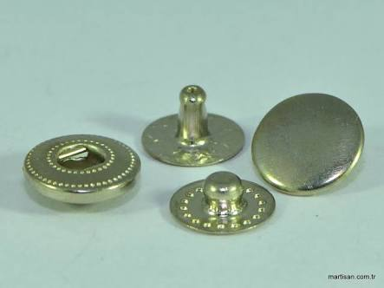

Slide 3
Çıt Çıt
* Çıt Çıt birbiri içine basılarak girecek şekilde yapılmış bir çıkıntılı diğeri oyuk olan iki parçadan oluşan kapama malzemesidir.
*Parçalar başlık-soket veya erkek-dişi kısım olarak adlandırılır.

Slide 4
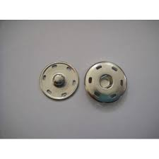
Çıt Çıt
* Başlık kısmı üzerine çeşitli desenler veya logolar basılabilmektedir..
* Çıtçıtlar da düğmeler gibi preslenerek veya dikilerek kumaşa tutturulabilirler.

Slide 5
Tutturma Şekline Göre Çıtçıtlar
Dikilebilen Çıtçıt
*Giysi üzerine tutturulabilmesi için her iki parça üzerinde de delikler bulunan;birbirine geçebilecek şekilde yapılmış bir çıkıntılı diğeri oyuntulu olan iki parçadan oluşan, küçük bir çift madensel veya plastik kapama malzemesidir. Bu parçalar birbiri içine girerek kilitlenmektedirler. Her iki parçada dikiş iğnesinin girebileceği dört delik bulunu. İğne bu deliklerin içinde çalışarak çıtçıtın kumaşa dikilerek tutturulmasını sağlar.

Slide 6
Çıt Çıtların kullanım yerleri
*Yüksek gerginliğe maruz kalmayacak giysi parçalarında,küçük açıklıkları kapatmak amaçlı bölgelerde,
*Çıkarılabilir Giysi Parçalarında,
*Düğmeli patletlerde, düğme aralarında,
*Gömleklerde,
*Montlarda,
*Genellikle bebek ve çocuk giyiminde
Kullanılan bir çeşit kapama aksesuarıdır.

Slide 7
Çıtçıt Çeşitleri
S Tipi Yaylı Çıtçıt
Kalıcı Ve Yumuşak açılma-kapanma kuvveti sağlayan çift etkili S Tipi yay kullanılan bir çıtçıttır.
*Çakıldıktan Sonra, erkek ve dişi tam olarak kapandığından kumaşta boşluk bırakmaz.
*Farklı tipte kumaş, deri ve diğer materyallerde standart kalite ile çalışabilir ve çakılabilir.
*Düşük ve orta derecede açma-kapama kuvveti istenen uygulamalar için en iyi çözümdür.
*Genellikle Spor Giyimde Kullanılır.

Slide 8
Halka Tipi Yaylı Çıtçıt
Halka Tipi Yaylı çıtçıtlar yüksek açma-kapama kuvveti sağlama özelliği bulunan ürünlerdir.
*Genellikle mont ve kabanlarda kullanılmaktadır. Ayrıca Askeri kıyafet ve ürünlerde de kullanılabilir.
*Kalın kumaş deri yada diğer materyaller için uygundur.
*Yıkama,ütüleme ve kuru temizlemeye karşı dayanıklıdır.
*Örme kumaşlarda kullanılması tavsiye edilmez.

Slide 9
Çıtçıtların Kalite Kontrolü
İşletmeye gelen çıtçıtlar artikel numarası dikkate alınarak o artikele ait tela ve kumaş ütü ile yapıştırılır.Çıtçıt bunun üzerine monte edilir ve düğme mukavemet cihazı ile teste tabi tutulur.Ayrıca çıtçıtın boyasının soyulup soyulmadığına ve erkek,dişi kısmının rahat açılıp açılmadığına bakılır.

Slide 10
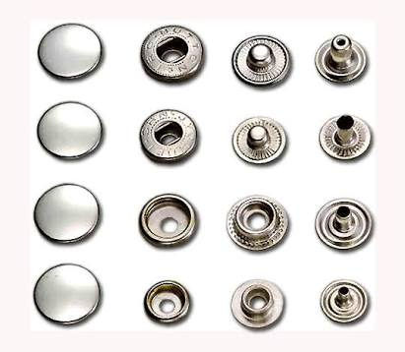

Slide 11
Rivet
Kumaşa zarar vermeden çakılabilen ürünlerdir.
*Yüksek Dayanım,
*Farklı Dizayn,
*Müşterilere Özel Logo,
İmkanı sağlar.

Slide 12
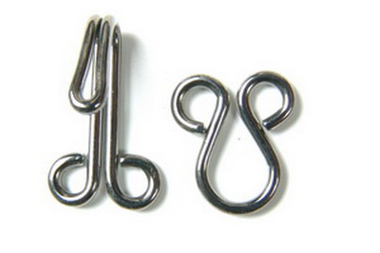

Slide 13
Agraf(KOPÇA)
Agraf,giyim eşyalarının gerekli yerlerini kapatmaya,birleştirmeye,alttan tutturmaya yarayan pirinç,paslanmaz nikel, kalay madenden veya naylondan yapılmış iki parçalı tutturucudur.
Hazır renk çeşitlerinin yanı sıra istenilen renk çalışmalarıda yapılmaktadır.
Biri çengel şeklinde diğeride çengelin iç kısmından geçecek şekildedir.
Agraflar,giysiye çıtçıt ve düğmeler gibi dikilerek veya preslenerek monte edilir.

Slide 14
Dikilerek Monte Edilen Agraflar
Pirinç veya demir telden yapılırlar.Sacdan yapılan kancaların dış yüzeyleri nikellenir.Veya siyah cila yapılır.Elle veya makine ile dikilebilir.Zikzak dikişle transport yapmadan düz dikiş makinelerinde, uygun ayak kullanılarak düğme makinelerinde dikilebilir.Bayan etek kemerlerinin kapatılmasında,bebek giysilerinde kullanılır.Agraflar piyasada metraj şerit üzerinde metraj agraf olarakta satılmaktadır.

Slide 15
Agrafın Kullanım Yerleri
*Diğer kapama malzemelerine destek gereken noktalarda,
*Giysilerin yaka ve bel açıklığında,fermuar üstünde,
*Gerginliğe maruz kalan noktalarda,
*Düğme ile birlikte kullanılır.

Slide 16
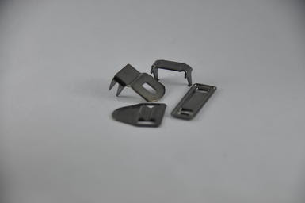

Slide 17
Kanca
Genellikle kumaş pantolon gruplarında kullanılır.
Otomatik çakma makinası mevcuttur.
Yıkama ve temizlemeye karşı dayanıklıdır.
Farklı kaplama ve renk seçenekleri mevcuttur.

Slide 18
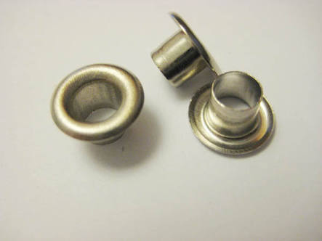

Slide 19
Kuş Gözü
*Uygulamaya göre farklı çap ve uzunlukta kuş gözleri mevcuttur.
*Farklı materyallerde kullanılmaya uygundur.
*Genellikle dekoratif,havalandırma ya da kord geçişi için kullanılır.
*Normalde, ürünler çakılmadan önce kumaşın delinmesi gerekir.
*Yıkama ve temizlemeye karşı dayanıklıdır.
*Normalde örme kumaşlarda kullanılmaya uygun değildir.
*Farklı kaplama ve renk seçenekleri mevcuttur.

